Slide 1
리듬게임

Slide 2
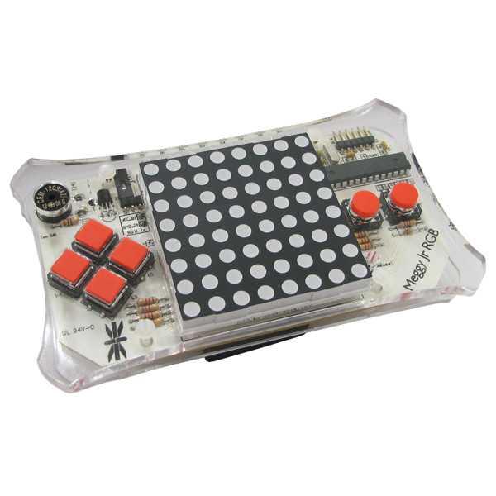
Meggy Jr
옆 사진과 같이 생긴 기구가 Meggy Jr 입니다.
Meggy Jr의 양쪽에 있는 버튼으로 게임을 할 수 있습니다.
그리고 가운데에 있는 8*8 보드가 화면입니다.

Slide 3
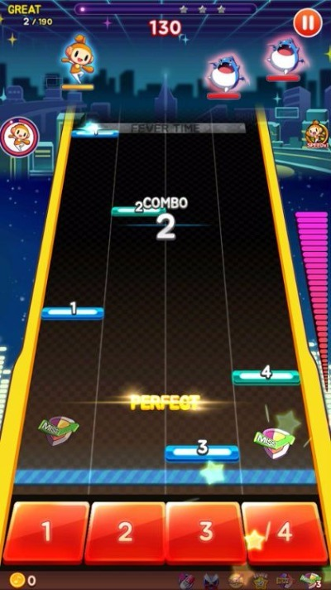
게임 기획
전체적으로 옆에 있는 사진에 나와있는 게임과 비슷하게 만들기로 기획을
했습니다. 블록이 음악의 박자에 맞추어서 내려오면 버튼을 눌러 점수를
얻고 나중에 점수를 확인 할 수 있게 기획을 했습니다.

Slide 4
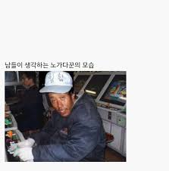
작업중

Slide 5
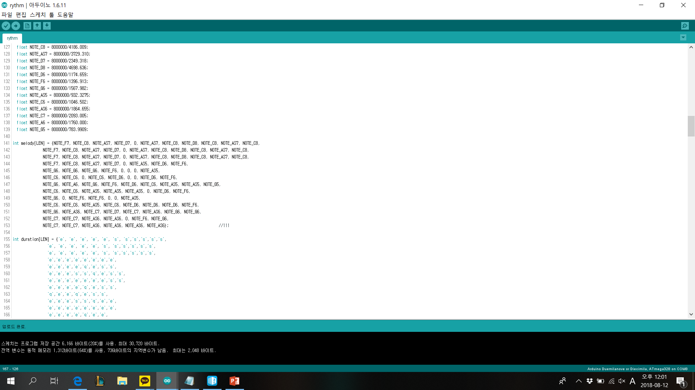
구현
음악 설정 – 오른쪽 사진과 같이 하나하나 다 음을 써서
음악을 표현하였습니다.

Slide 6
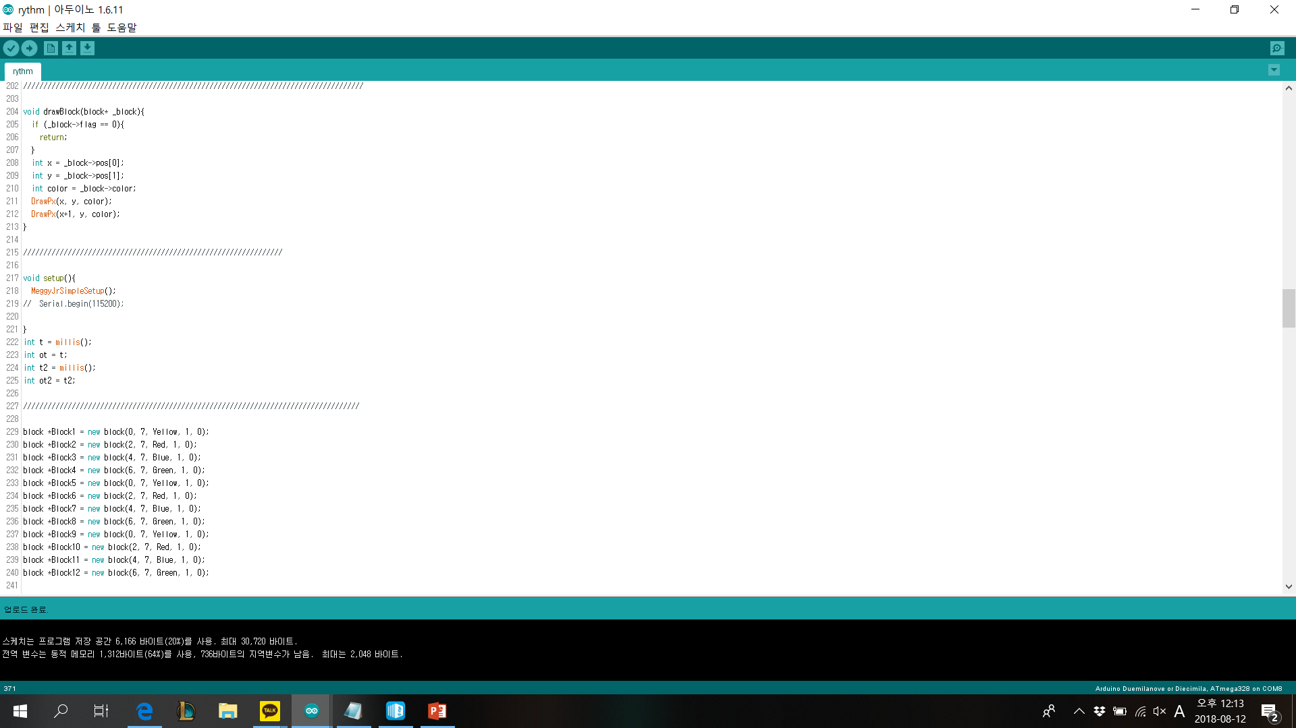
구현
블록 설정 – 오른쪽 사진과 같이 DrawPx를 이용하여 블록을 그리고 블록이 바닥에 닿게 되면 위로 올려서 비활성화 시키도록 하게 하였습니다. 그리고 비활성화 될때 블록을 끄고 켜기 위해서 Flag라는 변수를 이용했습니다.

Slide 7
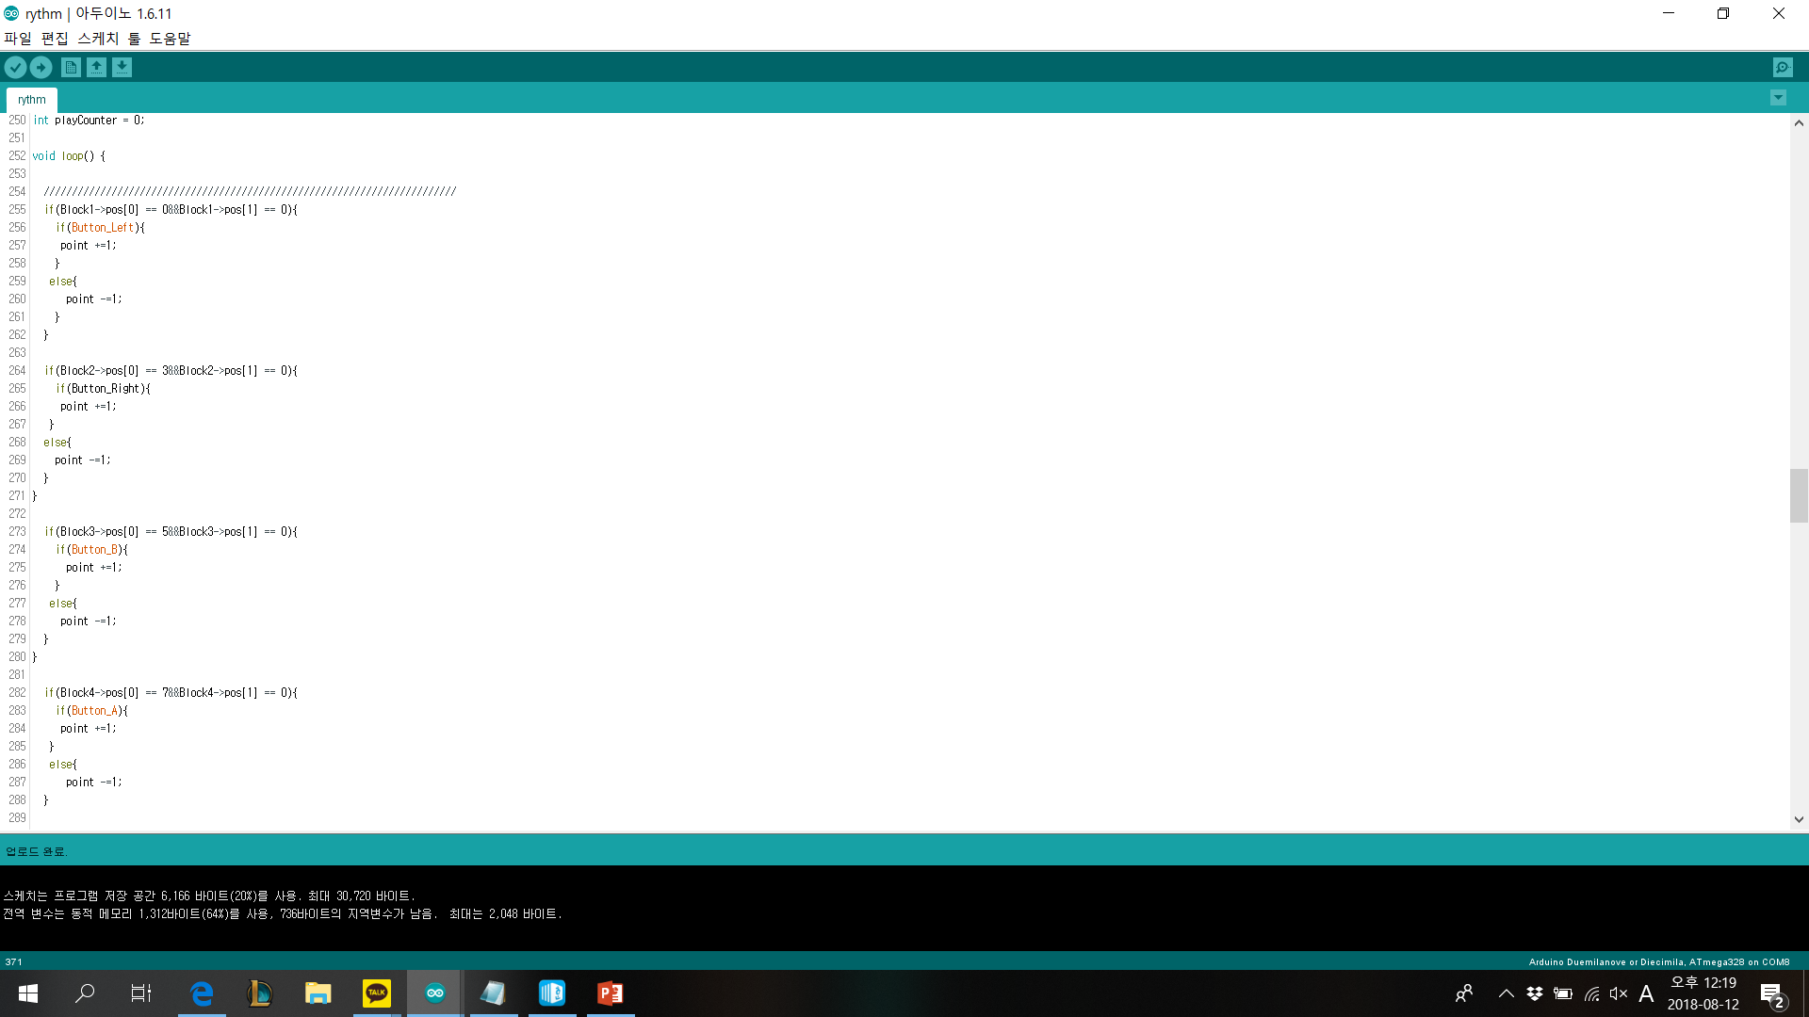
구현
점수 설정 – 블록이 내려왔을 때 알맞게 버튼을 누르면 점수를
+1 하고 알맞지 않게 누르면 -1 하도록 하였습니다.

Slide 8
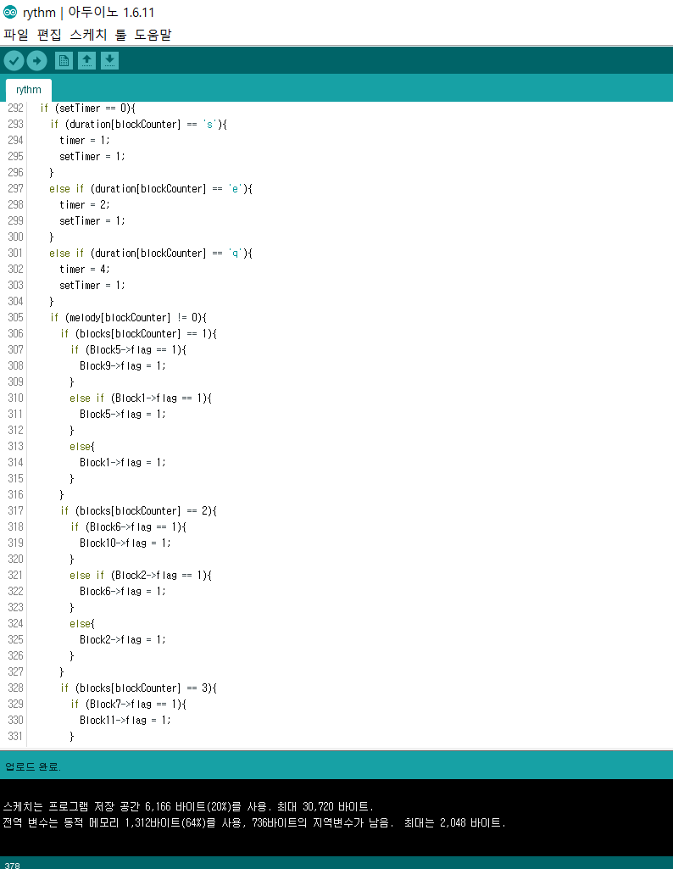
구현
박자 구현 – timer를 이용하여 16, 8, 4분 음표를 구분할 수 있게 만들었습니다. 그리고 내려오고 다시 올라가 비활성화가 되고 나서 다시 박자에 맞추어서 내려오게 만들었습니다.

Slide 9
평가
어려웠던 점 – 다른 변수나 함수를 사용하는 것이 어려웠습니다.
추가하고 싶은 점 – 화음을 넣으면 음이 이상하게 나와 넣을 수 없었는데 화음을 한 번 넣어 보고 싶습니다.

Slide 10
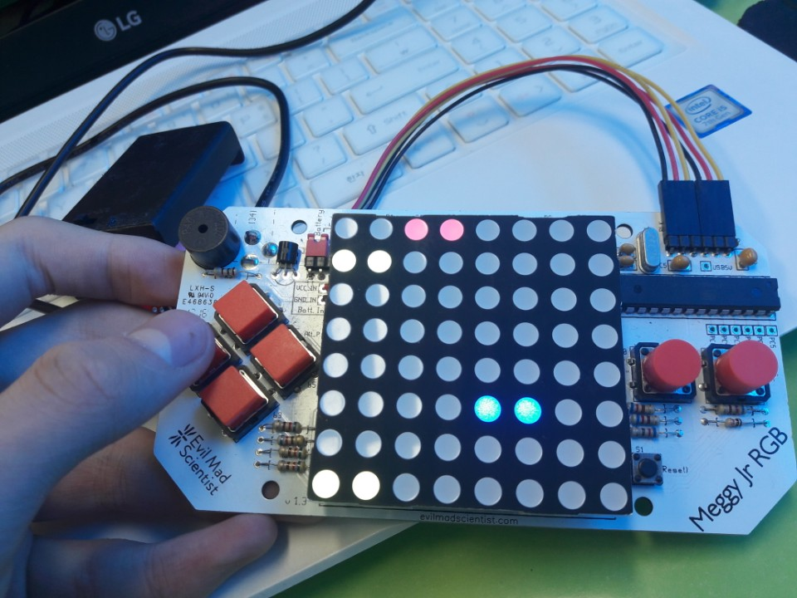
플레이 사진

